Slide 1
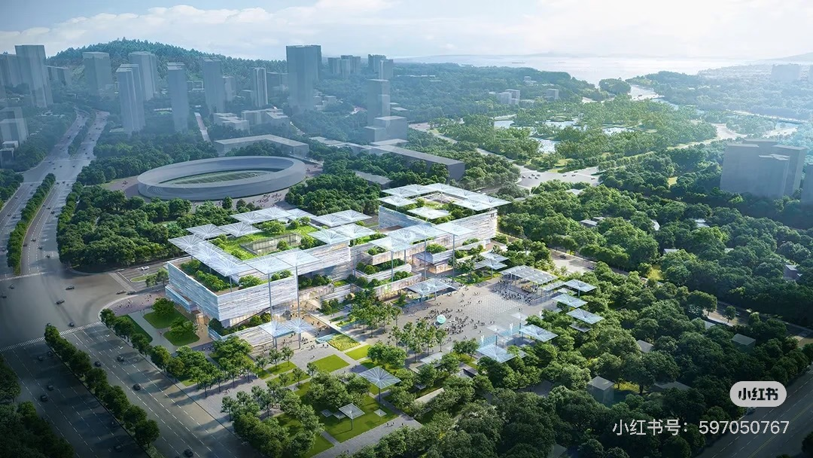
绿建调研深化报告
关于总平，适应性变化以及技术上的深化
小组成员：张慧林 杜佳欣 牛重锡
汇报时间：2025.09.27
Notes:
https://v.youku.com/v_show/id_XNTg4OTcwMDM3Ng==.html

Slide 2
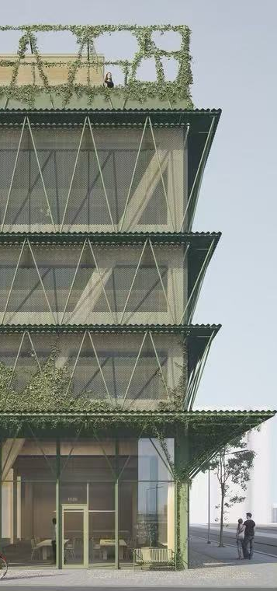
1
场地模拟分析
Co ntents
2
主题解读
3
绿建技术

Slide 3
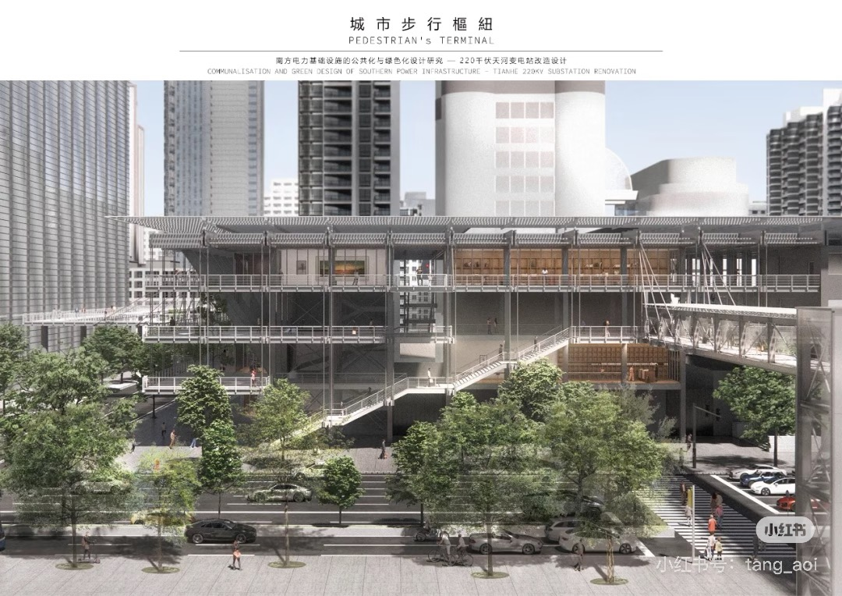
场地模拟分析
Site simulation analysis
Notes:
https://v.youku.com/v_show/id_XNTg4OTcwMDM3Ng==.html

Slide 4

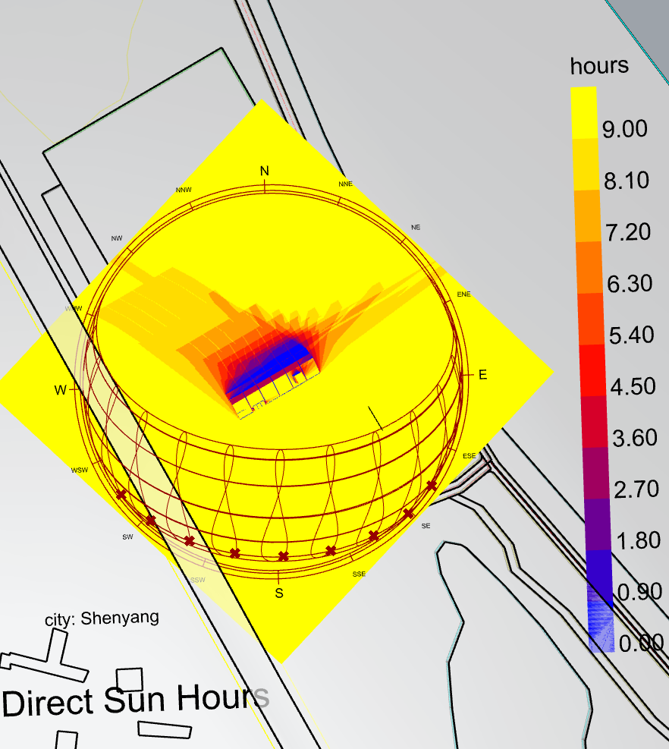
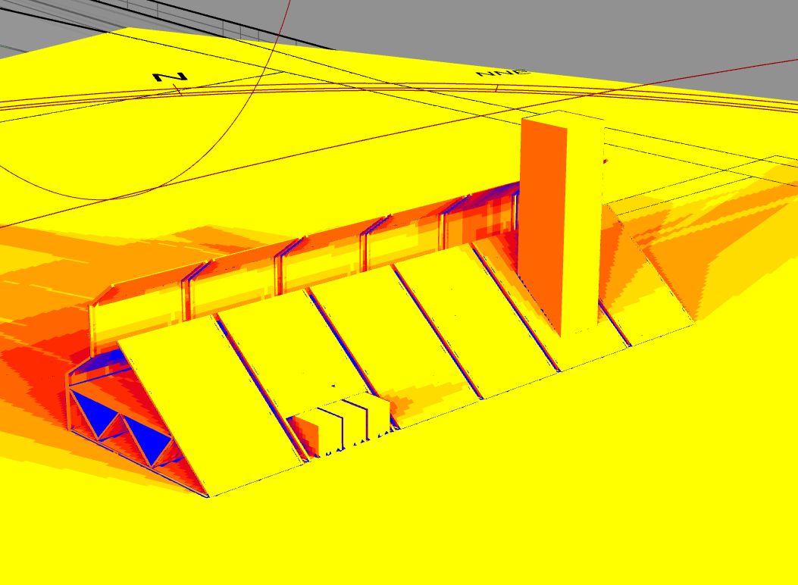
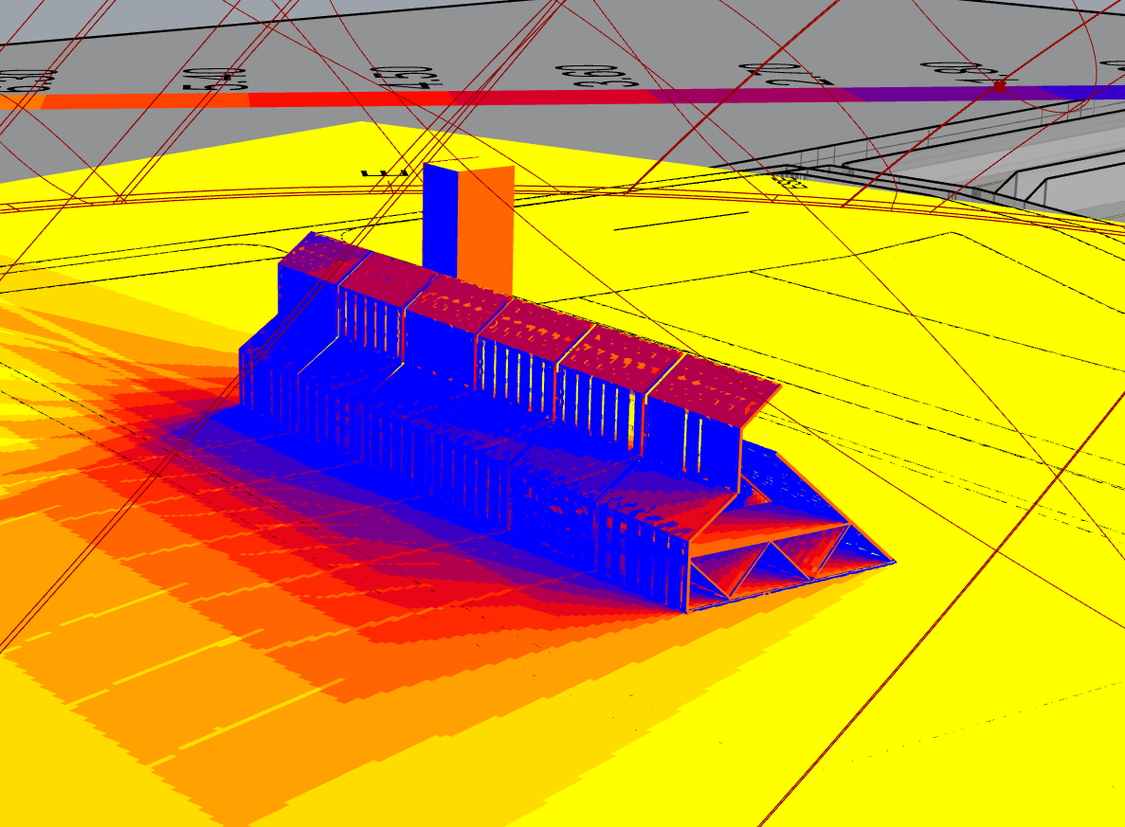
场地模拟分析——光环境
从图中色彩与标注看，拟建建筑在大寒日，南向区域获得直射日照时长接近9小时，光照条件较好；建筑北向存在局部阴影区，日照时长较短，整体采光优，但局部因建筑形态等因素有日照不足情况，可据此优化建筑布局与设计，提升阴影区采光。

Slide 5
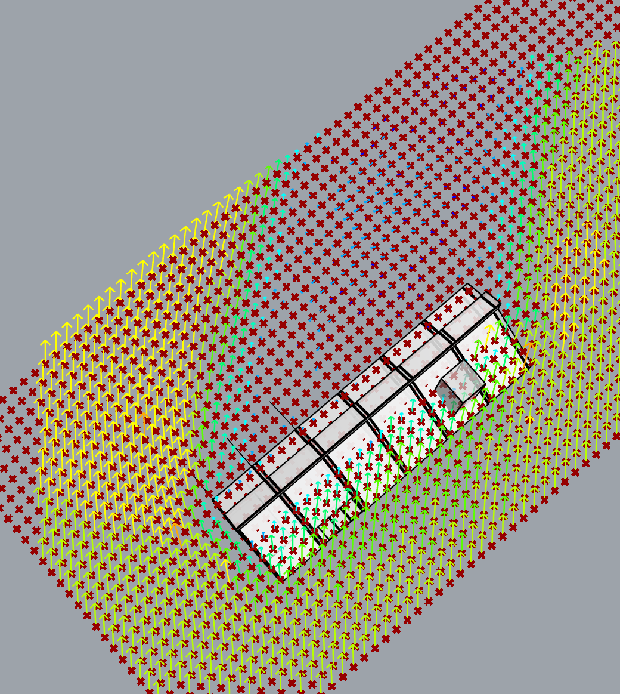
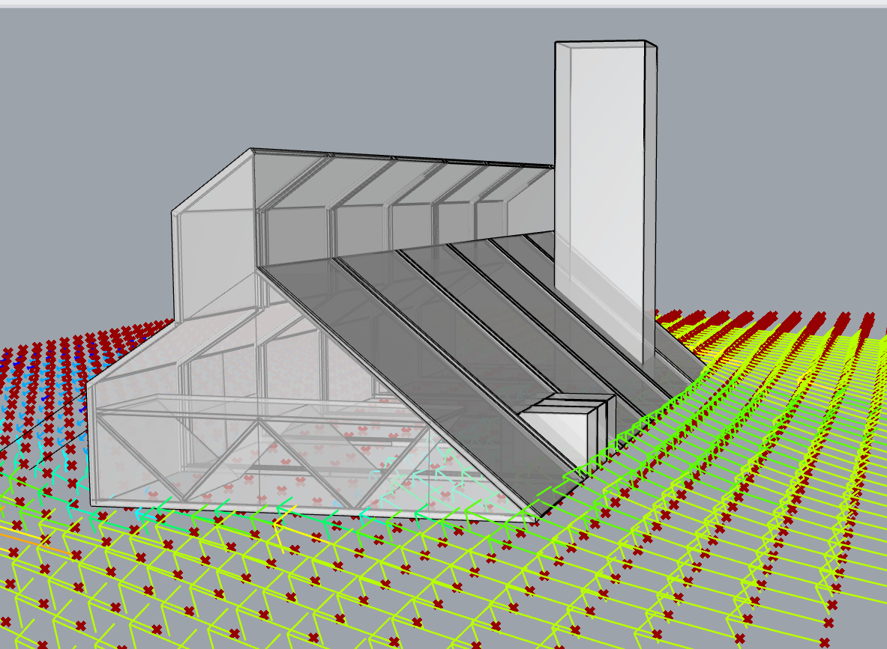
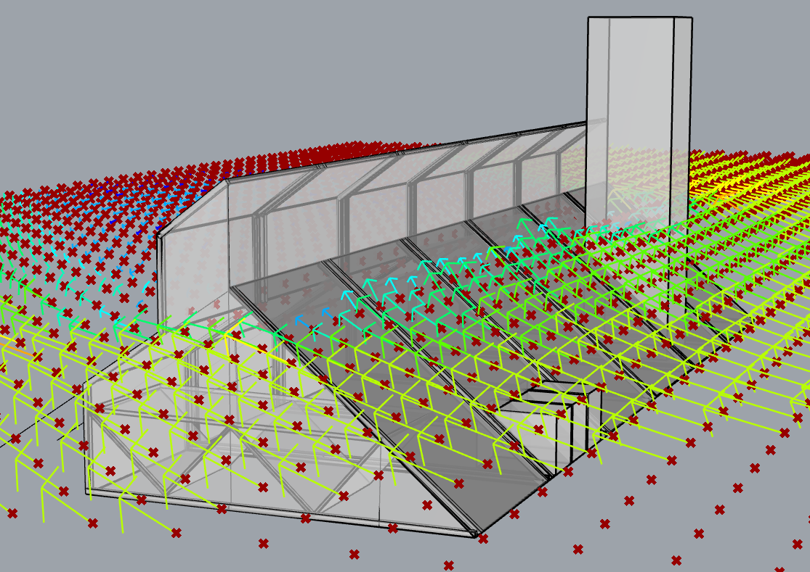
场地模拟分析——风环境
从图中箭头与色彩分布看，沈阳浑河沿岸建筑夏季受南风影响，建筑周边气流有明显流动路径，部分区域气流密集，说明气流在此处流速或流量有变化；建筑形态对风向有引导、阻挡作用，通过布局与设计，能一定程度上影响夏季通风效果，助力建筑夏季散热与空气流通。

Slide 6
主题解读
Theme Interpretation
Notes:
https://v.youku.com/v_show/id_XNTg4OTcwMDM3Ng==.html

Slide 7
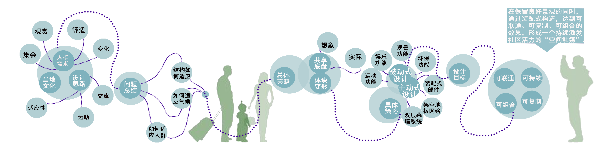
主题解读
先从人群需求、当地文化、设计适应性等出发，明确设计要解决的核心问题——结构、气候（人群）；接着通过结构系统（“共享底盘”（基础），“体块变形”（上层建筑））与围护系统两个大方向的策略，，确定对应的主动式，被动式设计的具体策略，再细化到景观、娱乐等功能模块；最后实现 “可联通”、“可组合”、“可复制” 、“可持续”的设计目标。
体块变形
结构系统
共享底盘
围护系统

Slide 8
绿建技术
Green building technology
Notes:
https://v.youku.com/v_show/id_XNTg4OTcwMDM3Ng==.html

Slide 9
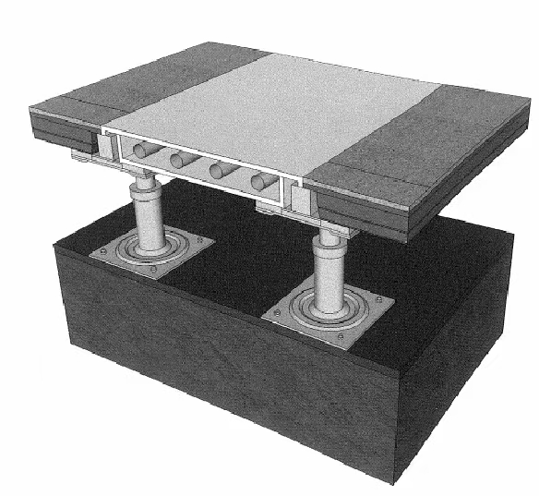
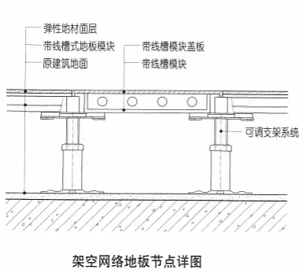
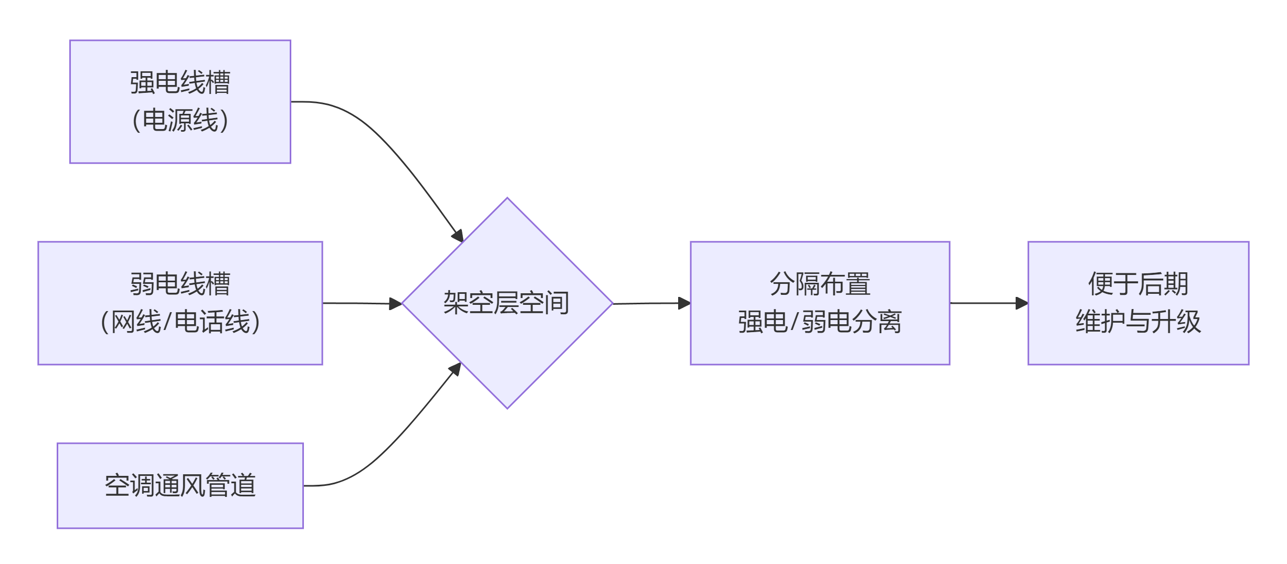
绿建技术——被动式设计与架空地板系统的构造整合
■构造原理：将架空地板的静压箱与建筑的自然通风策略相结合。在建筑迎风面和背风面设计可开启的通风口（如带防虫网的百叶），使室外空气能够进入架空层，并通过地板上的可调风口进入室内，形成穿越通风。
■技术整合：
（1）构造措施：在楼板边缘或墙根处预留通风通道，与架空层连通。
（2）与地板系统协同：通过选择不同的地板面板，可以控制进风量和气流组织。夜间，利用这种“呼吸”效应，可以冷却建筑结构（楼板），实现夜间免费制冷。
■优势：
（1）灵活性极高：管线调整和增减无需破坏结构，只需打开地板即可，非常适合未来可能变更的办公布局或设备升级。
（2）提高施工效率：相比在混凝土楼板中开槽预埋管线，架空地板的安装和布线速度更快，且无湿作业，现场更整洁。
（3）综合性能好：不仅能布线，还天然具备防静电、保温隔音、便于布置地暖等优点。

Slide 10
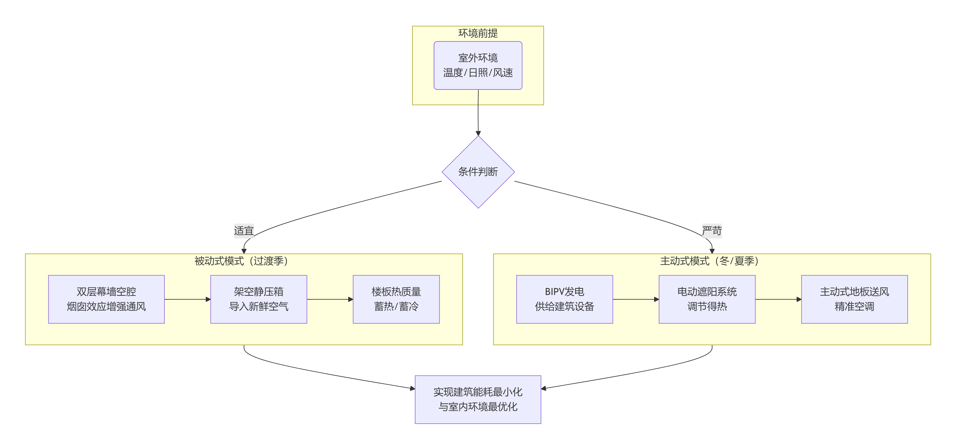
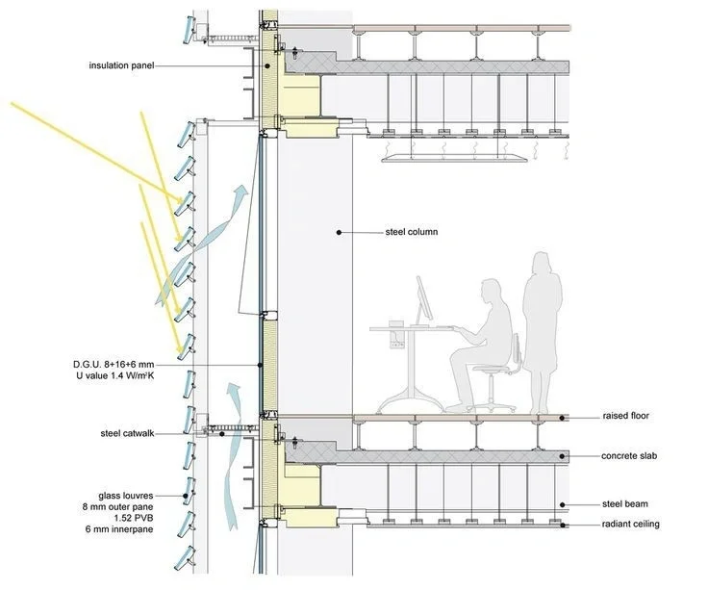
绿建技术——双层幕墙系统与架空地板系统的深度耦合
双层幕墙系统 + 架空地板送风
■系统构成：
（1）外层幕墙：通常采用BIPV玻璃幕墙或高性能玻璃。BIPV（建筑一体化光伏）直接将太阳能转化为电能。
（2）中间空腔：一个可调节的通风间层，内部有可调节的遮阳百叶。
（3）内层幕墙：通常为可开启的窗户或高性能玻璃窗。
■与地板系统协同：
（1）冬季模式：关闭空腔通风口，阳光照射下空腔像温室一样升温，预热空气。将此预热空气引入架空地板静压箱，作为空调新风的热源，大幅降低采暖能耗。
（2）夏季模式：打开空腔上下通风口，利用“烟囱效应”将热空气带走。同时，电动遮阳百叶展开，阻挡过量太阳辐射。被阴影覆盖的外层幕墙温度降低，减少了向室内的辐射传热。此时，架空地板送风系统只需处理大幅减少的内部冷负荷，制冷能耗显著降低。
（3）电力循环：BIPV幕墙产生的电力可直接为架空层内的智能传感器、电动风口、甚至区域的照明和插座供电，形成一个局部的能源微循环。

Slide 11
绿建技术——双层幕墙系统与架空地板系统的深度耦合
可变建筑表皮 + 分布式传感网络
■构造原理：可变表皮（如可旋转的遮阳板、可开闭的保温层等）能够根据天气状况动态改变建筑的外貌和物理性能。
■技术整合：
（1）感知系统：在架空网络地板系统内，除了电力线槽，还遍布着分布式传感器网络（温度、湿度、照度、CO₂浓度、 occupancy 传感器）。这些传感器收集的是最真实的、人员活动区的微环境数据。
（2）智能控制：楼宇自控系统接收来自表皮外部传感器（日照、风速、温度）和地板内部传感器的数据，经过AI算法分析后，向可变表皮发出指令（如调整遮阳板角度），同时调整地板送风系统的风量和温度。
（3）协同效应：这实现了从“感知-决策-执行”的完整闭环。例如，系统检测到西晒工位阳光强烈且有人，可立即调整西立面遮阳，并加大该区域的地板送风量，实现按需、分区、精准的环境控制，避免能源浪费。

Slide 12
THANKS FOR WATCH
谢谢观看
小组成员：张慧林 杜佳欣 牛重锡
汇报时间：2025.09.27
Notes:
https://v.youku.com/v_show/id_XNTg4OTcwMDM3Ng==.html

